Slide 1
КОРОНАВИРУС
CoViD 2019
Что надо знать?
Как уберечься?
ЧЕГО бояться?

Slide 2
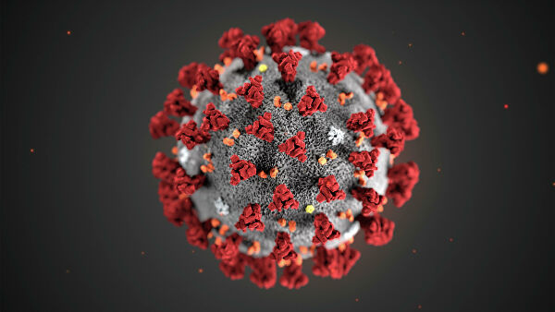
Что мы знаем про этот вирус?
Первые упоминания появились в
работах ученых 60-х годов 20 века.
Первые эпидемии, вызванные коронавирусом
2002-2003 г.г.
2012 г.

Slide 3
ЭПИДЕМИОЛОГИЯ
Источник – млекопитающие (скорее всего летучая мышь)
Промежуточный хозяин – неизвестен
Пути передачи воздушно-капельный, контактный
Чаще (почти в 2 раза) болеют мужчины
Инкубационный период 14 дней (в Европейских странах считают 27 дней)
Летальность 2,5 – 5,1%
Заболеваемость детей до 9 лет 0%
От 9 до 19 1%
Продолжительность выработанного иммунитета неизвестна.

Slide 4
Пережитые человечеством эпидемии
SARS – «атипичная пневмония» 2002-2003 г. (Китай), смертность 10%,
MERS – «атипичная пневмония», 2012 г. (страны Юго-восточной Азии) смертность 35%.
В этих случаях не было необходимости в промышленных масштабах производить вакцину. Вирус аттюниировался (ослаб) сам.

Slide 5

СИМПТОМЫ
ЧАСТО
Повышение температуры
Сухость в горле
Сухой кашель
Мышечная боль

Slide 6
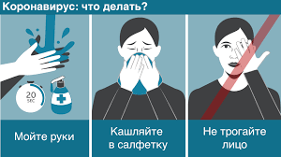
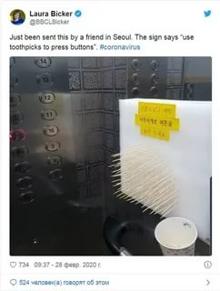
Профилактика и лечение
Достаточно эффективная профилактика - ношение одноразовых
перчаток, которые сразу же после снятия выкидываются

Slide 7
ЕСЛИ ПОЯВИЛИСЬ СИМПТОМЫ
ВАЖНО! Сообщить в поликлинику по месту жительства о симптомах заболевания и эпидемиологическом анамнезе!
Ограничить контакт с пожилыми и людьми, страдающими хроническими заболеваниями!
СНИЖАТЬ ТЕМПЕРАТУРУ С ПОМОЩЬЮ АСПИРИНА, А НЕ ПАРАЦЕТОМОЛА
Не принимать антибиотики без назначения врача!
Отрегулировать прием гипотензивных средств.
Телефоны «ГОРЯЧЕЙ ЛИНИИ»
Управление Роспотребнадзора по Республике Татарстан 8 (843) 296-02-24
Минздрав РТ 8 (843) 231-20-70

Slide 8
Спортсмен приехал из другой страны
Если из страны с неблагоприятной по коронавирусной инфекции эпид. обстановкой:
Первое измерение температуры и первый мазок из носоглотки возьмут в аэропорту.
Самоизолироваться на 14 дней – позвонить в поликлинику по месту прикрепления полиса ОС и сообщить о самочувствии и из какой страны прилетел. В случае положительного результата ПЦР диагностики на вирус пациента госпитализируют в специально развернутый госпиталь – городская больница №11.
Если результат был отрицательный, то бригада специалистов выйдет к вам домой через 7-10 дней.

